Slide 1
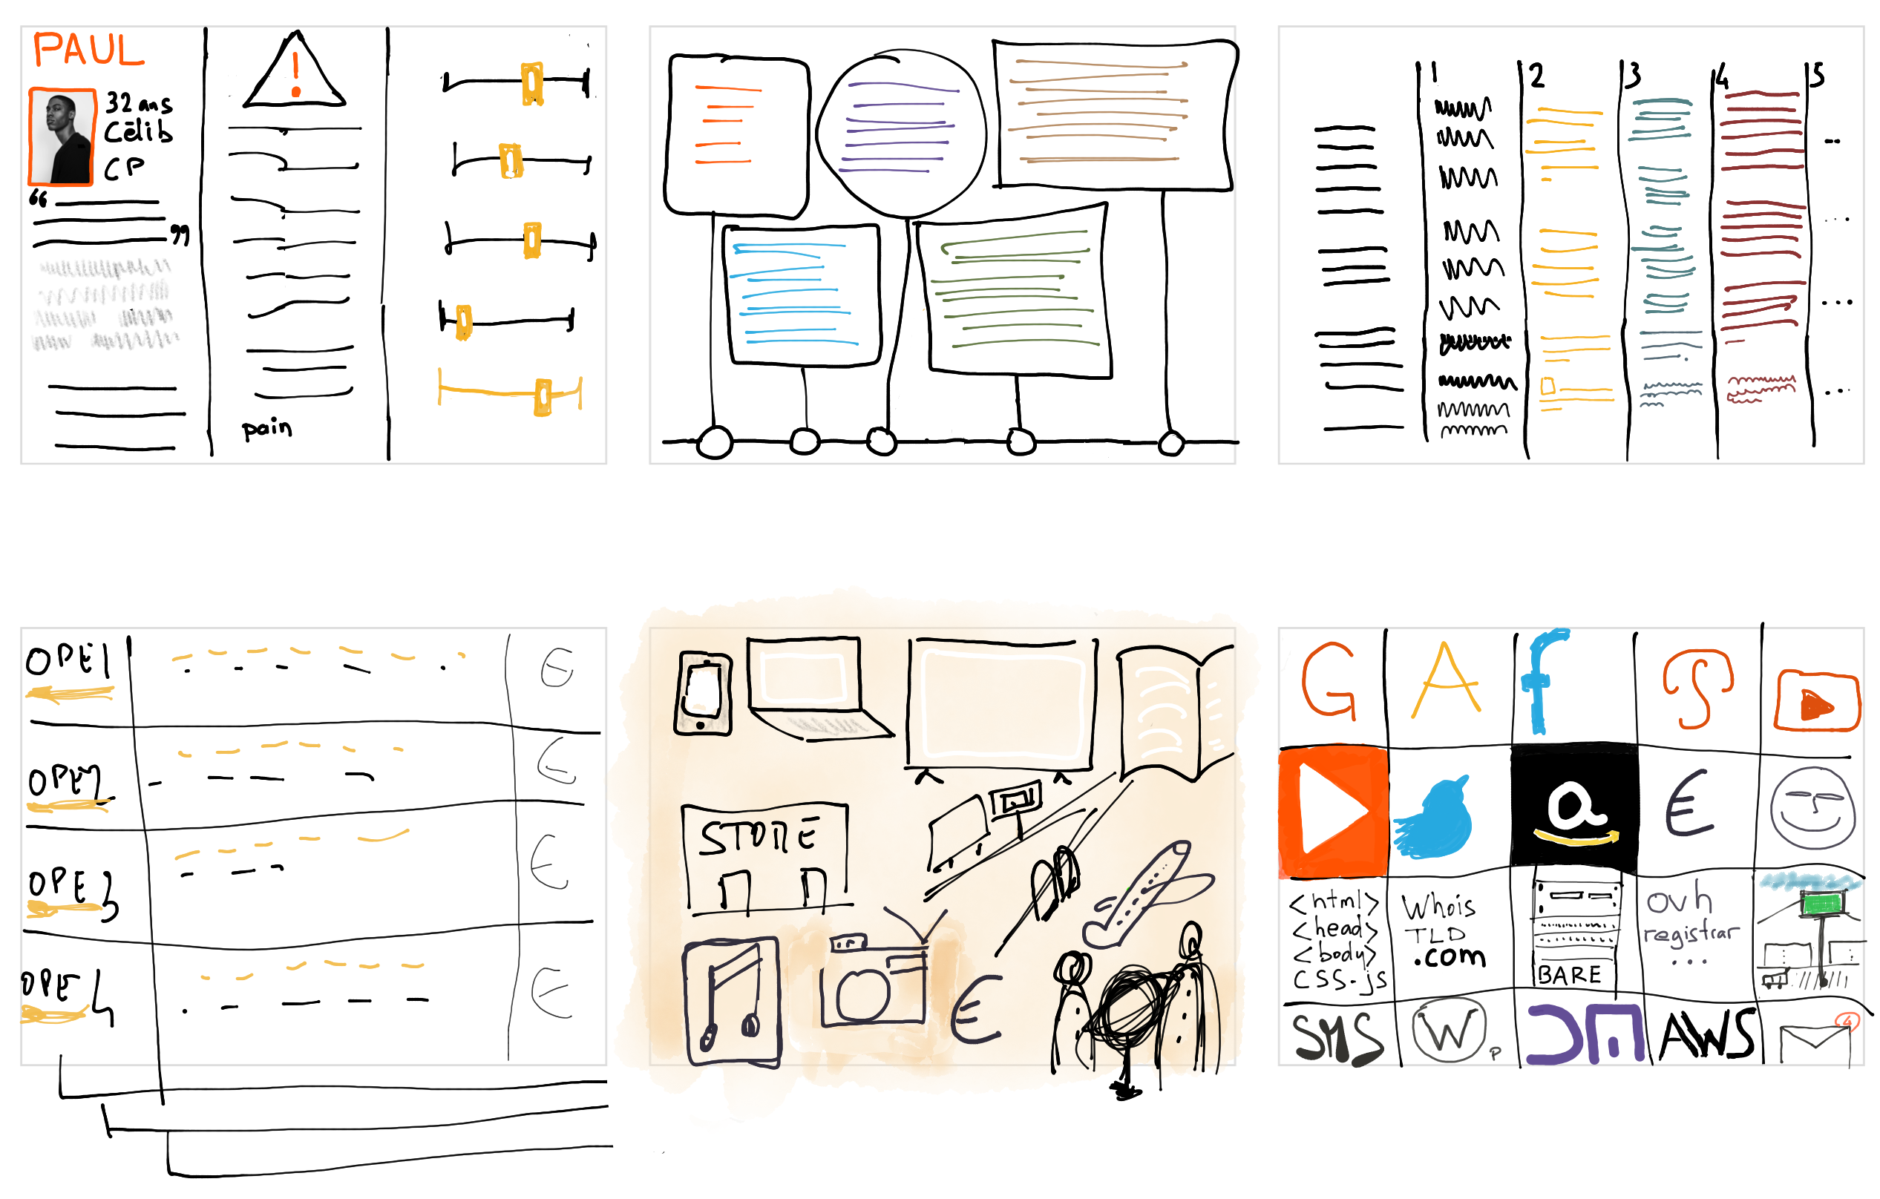

Slide 2
PERSONA

Slide 3
BUYER
PERSONA

Slide 4
ICP / ABM
PERSONA
Notes:
ideal customer profil

Slide 5
ICP ABM
Surnom
Age
Vit à
Vit avec
Enfant
JOB
Education
CV
Passionné par
this
person
doesn’t
exist
.com
- +
- +
PERSONA
- +
________________________________________________________________________________________________________________________________________________
- +
Problèmes / Besoins / Attentes / Frustrations / Insatisfactions / Pain points / EPIC / USER STORY
Quel est le problème ?
Quelle est la frustration ?
Quels sont les besoins et attentes ?
Pourquoi n’est-il/elle pas satisfait des solutions existantes ?
…
…
Empathie map si besoin pour mieux comprendre le persona
________________________________________________________________________________________________________________________________________________

Slide 6
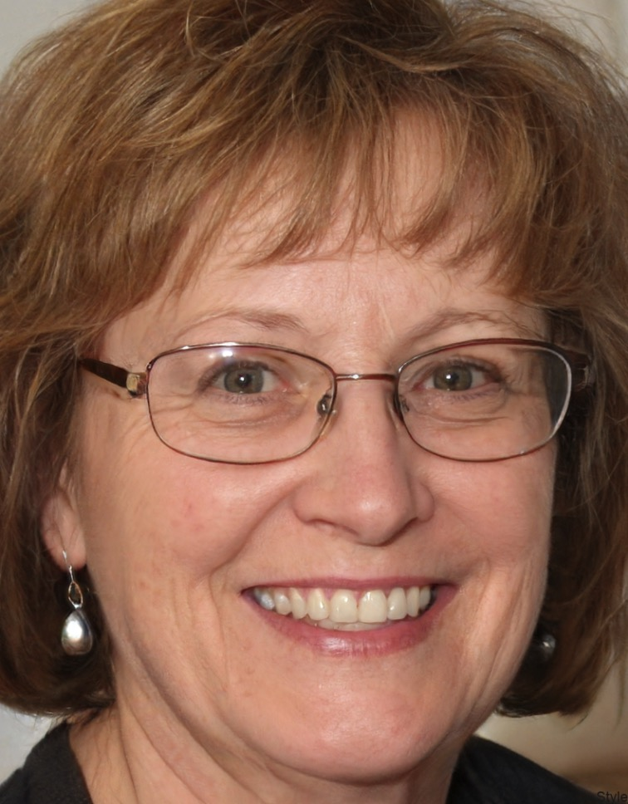
V
I
R
G
I
N
I
E
ICP ABM
x
Virginie
55
Vit à Lyon (banlieue)
Vit avec son compagnon et ses 3 enfants
Enfant : 3
JOB : DRH
Education : BEP
CV : 2eme entreprise
Passionné par l’artisanat, la brocante
salaire
this
person
doesn’t
exist
.com
- +
équilibre
- +
informatique
- +
digital
« Je n'aime pas faire de vagues ou gérer des conflits, le débat est la meilleure manière de progresser »
- +
Virginie en tant que DRH d’une ETI, ne sais plus comment satisfaire les différentes générations de salariés qui ont des buts et attentes différentes
Virginie cherche une innovation a mettre à son actif dans l’entreprise, mais c’est dur dans les RH
Virginie n’aime pas son logiciel de SIRH mais elle n’a pas su influencer le choix par son manque de connaissance informatique
x
x
x
x
x
Très belle progression dans l’entreprise Virginie est DRH à 55 ans en commençant assistante il y a 32 ans.
Appréciée de toutes et tous elle privilégie les contacts en face à face
x
Notes:
x

Slide 7
Jean-Luc
Nom Jean-Luc
Age 36
Vie à Paris
Avec Jeanne
Sans enfant
Education Supérieure (ingénieur école promo …)
CV pilote entreprise 1
Pilote entreprise 2
Passionné d’aviation et de modèle réduits
Passionné de races de chiens et de voyages en Asie
EPIC / USER STORY / PAIN POINT / PROBLÈME
Quel est le problème de Jean-Luc ?
Quelle est la frustration de Jean-Luc ?
Quels sont les besoins et attentes de Jean-Luc ?
Pourquoi n’est-il pas satisfait des solutions existantes ?
Revenus
Ville
Fréquences
« J’ai un beau métier, mais mes priorités sont ailleurs. Mon employeur n’est pas mon seul centre d’intérêt »
Niveau Technique
Jean Luc 36 ans est pilote de ligne depuis 3 ans dans une compagnie low cost européenne. Il trouve que sa vie manque de sens, de variété et d’originalité.

Slide 8
John
Name
Age
Live With
Education
Resumé
Company 2012…2020
Products
PAIN POINTS
…
…
« QUOTE : happy to be an entrepreneur in IOT »
Description: funder of an IOT company 9 employees 7 millions euros turnover 29 clients with 650 shops

Slide 9
Surnom
Age
Vit à
Vit avec
Enfant
JOB
Education
CV
Passionné par
- +
- +
- +
________________________________________________________________________________________________________________________________________________
Problèmes / Besoins / Attentes / Frustrations / Insatisfactions / Pain points
- +
________________________________________________________________________________________________________________________________________________

Slide 10
BABETTE
69 ans, retraitée de la fonction publique, mariée à Pierre, 2 enfants, 3 petit fils (dont 1 influenceur)
Vit à la campagne entretien son potager, son jardin et sa maison
Garde souvent ses petits enfants
MARQUE : TF1, Jardiland, Nagui
tout le monde se moque de ma télé et de mon téléphone. C’est vrai les clapets et péritels sont d’un autre monde. Il faudrait que je change tout.
son électroménager n’a pas été changé depuis 25 ans et sa TV est encore cathodique
son téléphone à clapet ne lui permet pas de dialoguer avec ses petits enfants et de suivre leur vie sur les réseaux
Utilise intensivement des appareils trop vieux, elle se sent jeune mais disqualifiée par ses outils

Slide 11
CARTE
EMPATHY

Slide 12
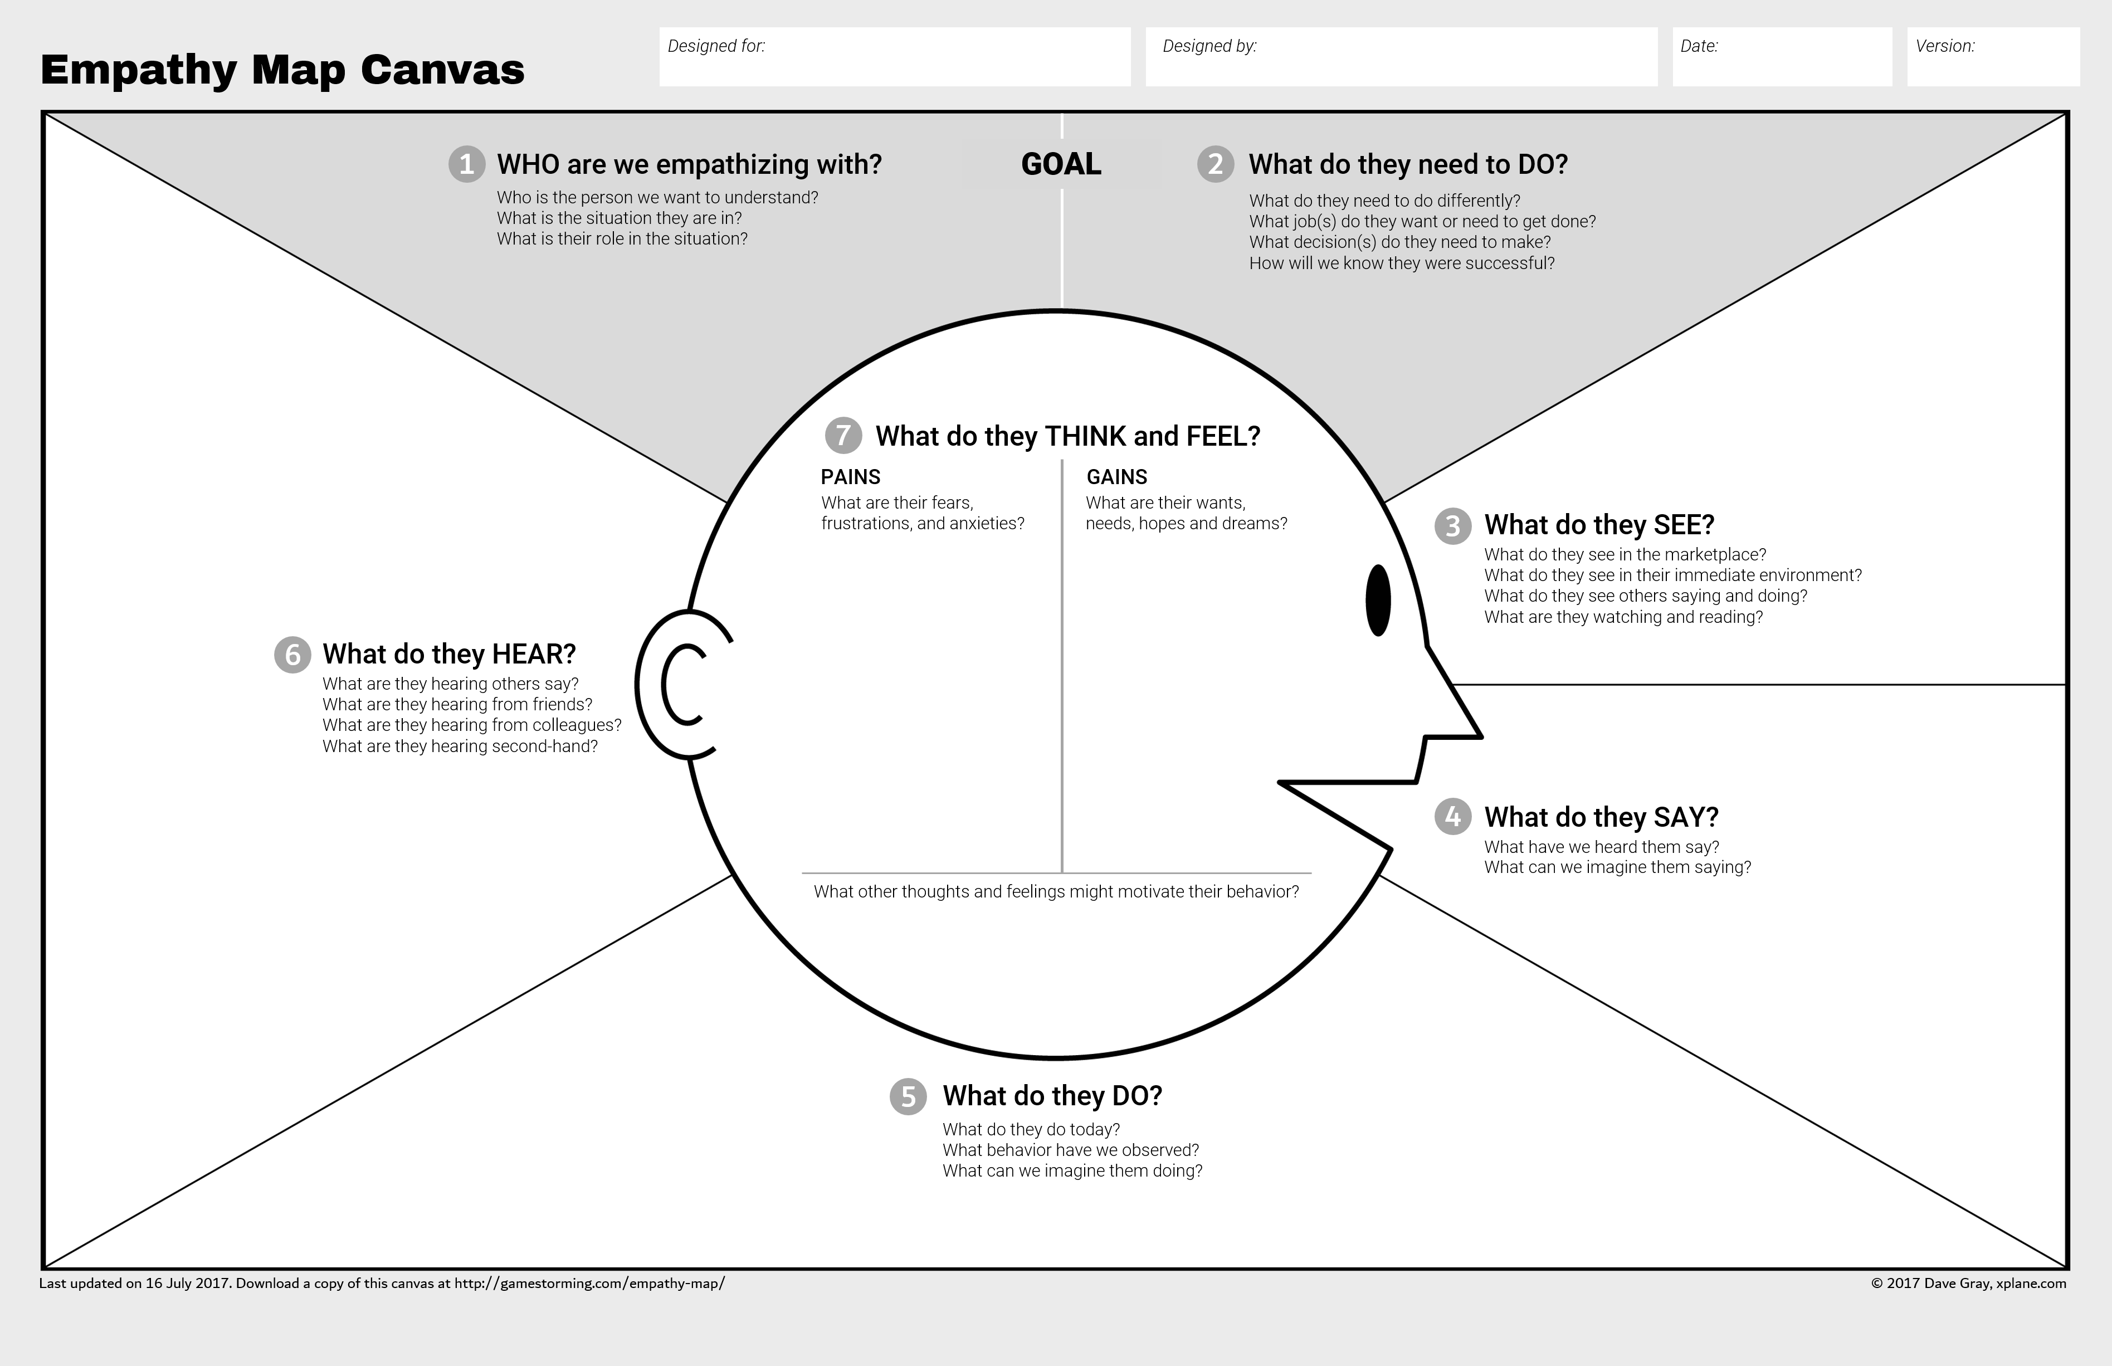

Slide 13
JOURNEY
CUSTOMER

Slide 14
visible
First
Touchpoint
Last
Touchpoint
I I I I II I I I I I I I I I
invisible

Slide 15
Customer Journey
Parcours client

Slide 16
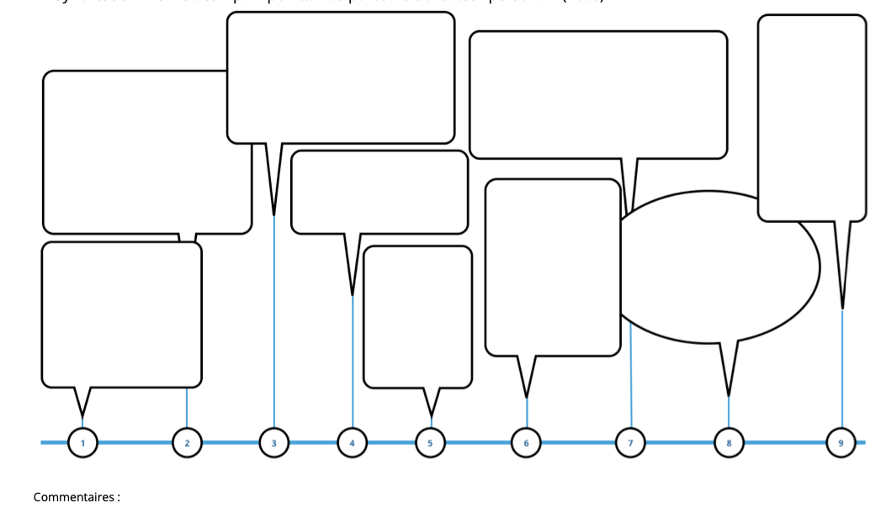

Slide 17
Customer Journey
1 2 3 4 5 6 7 8 9 10 11

Slide 18
StoryBoard
Notes:
Storyboard

Slide 19
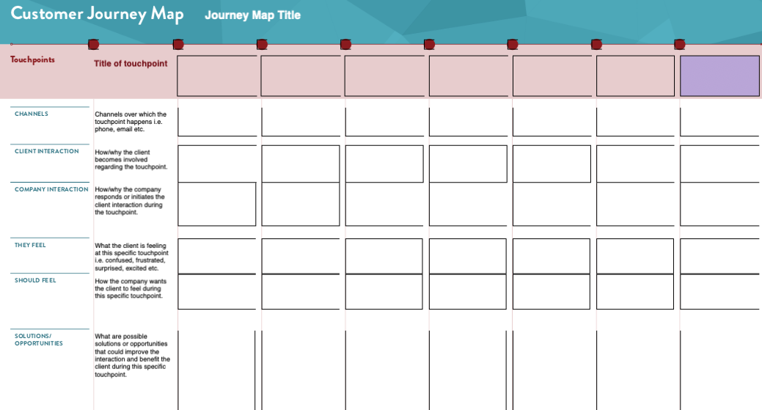

Slide 20
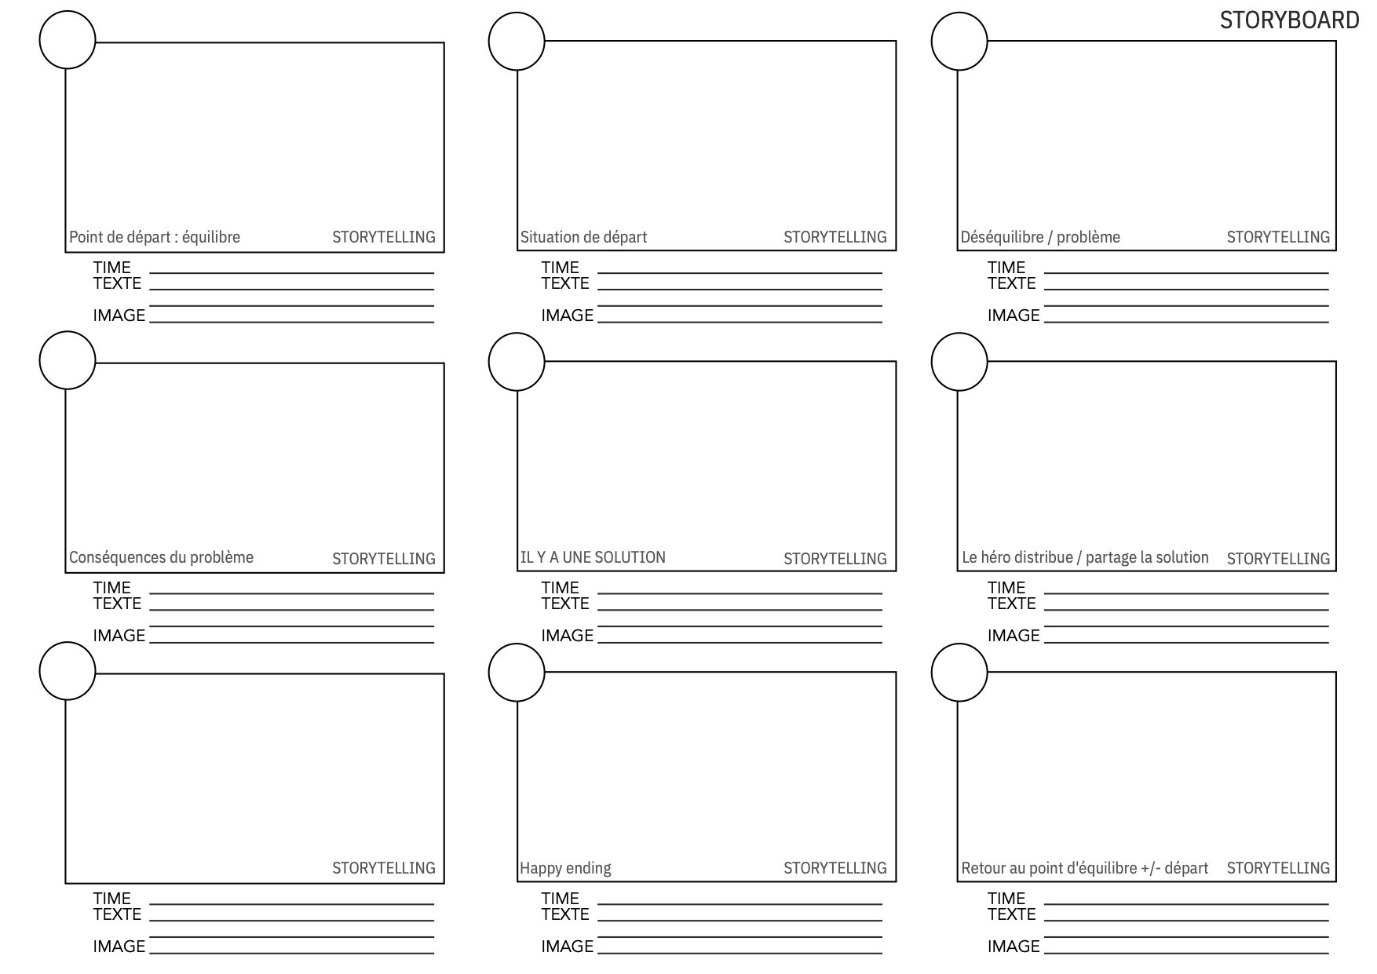
Notes:
Storyboard

Slide 21
Premier touchpoint 2009
3eme contact 2015
SAV 2020
2eme contact 2012
Achat 2018
Recommande 2022

Slide 22
Notes:
like —> believe —> trust —> buy

Slide 23
DATA
and more

Slide 24
NPS : Net Promoter Score

Slide 25
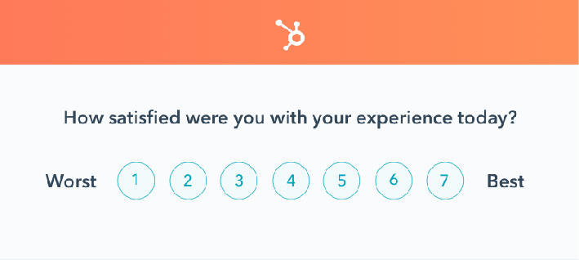
CSAT customer satisfaction SCORE
Notes:
customer satisfaction score = CSAT = satisfaction globale

Slide 26
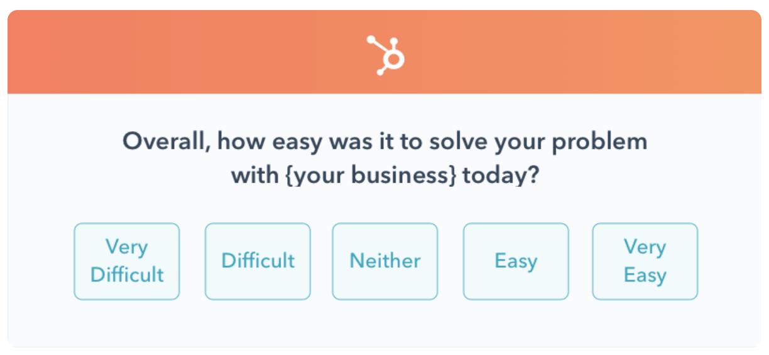
CES (Customer Effort Score)

Slide 27
NPS : Net Promoter Score
CES : Customer effort score
CSAT : customer satisfaction
UV : unique visitor
CR : conversion rate

Slide 28
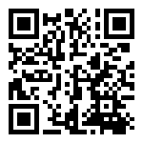

Slide 29
NPS
Qr-Code

